Slide 1
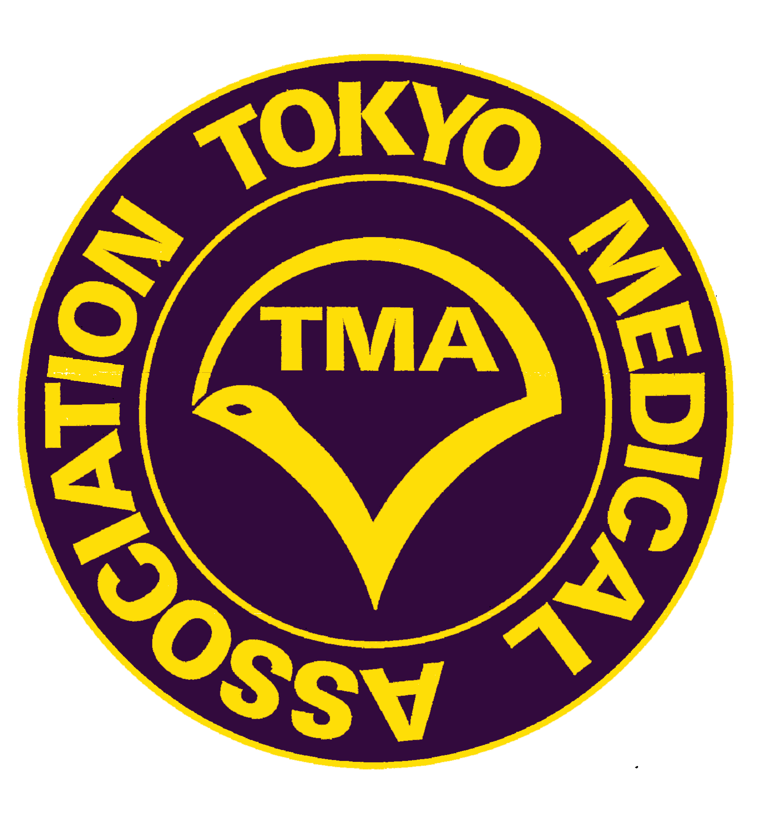
アレルギーで起こる病気を
知っていますか？
アレルギー疾患
中学校・高等学校版
補助スライド（任意でご使用下さい）
（公社）東京都医師会

Slide 2
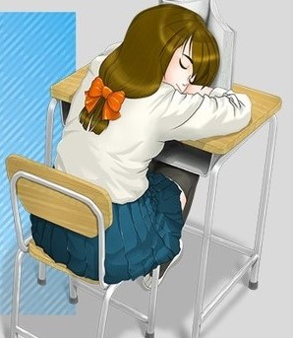
鼻が悪くなると
鼻がつまったり、ムズムズしたり
くしゃみや鼻水が出ます
鼻をかむ回数が多くなり、
ボーっとすることも多くなります
集中力が低下する場合が
多くなります
鼻の病気は学習能力に影響することが分かっています
日本耳鼻咽喉科学会新潟県地方部会「耳・鼻・喉の仕組みと病気」より
Notes:
鼻が悪くなるとどうなるのでしょうか？
鼻が悪くなると、鼻がつまったり、ムズムズしたり、くしゃみや鼻水が出ます。
そして鼻をかむ回数が多くなり、ボーっとすることも多くなって、集中力が低下しやすくなります。
その結果、学習能力に影響することが分かっています。

Slide 3

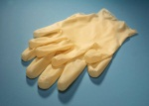
アレルギー性鼻炎の原因（アレルゲン）
➊ 室内塵（ハウスダスト）、 ダニ
➋ 花粉類：
スギ、ヒノキ、カモガヤ、
ブタクサ、ヨモギ、カナムグラ、ハンノキ 他
➌ 真菌（カビ）類：
アスペルギルス(黒カビ）、
カンジダ（白カビ）、
アルテルナリア 他
➍ 食物類：
小麦、牛乳、卵白、ソバ 他
➎ 昆虫類：
ゴキブリ、ガ 他
➏ 動物の表皮類：
ネコ、イヌ、モルモット 他
➐ その他：
ラテックス、絹 他
大阪府医師会学校医部「アレルギー性鼻炎について」より
Notes:
アレルギー性鼻炎の原因としては多くのものが知られています。
家の中のハウスダストやダニ、花粉として、スギ、ヒノキ、カモガヤ、ブタクサ、ヨモギ、カナムグラ、ハンノキ、またカビ類として、アスペルギルス、カンジダ、アルテルナリア、食物として、小麦、牛乳、卵白、ソバ、昆虫のゴキブリ、ガ、動物のネコ、イヌ、モルモット、その他ラテックス、絹などがあります。

Slide 4
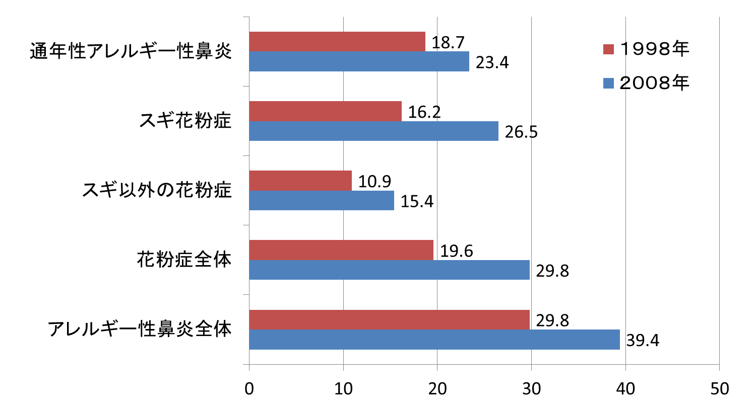
どのくらいの人がアレルギー性鼻炎なのか
有病率（％）
（鼻アレルギー診療ガイドライン2009）
大阪府医師会学校医部「アレルギー性鼻炎について」より
Notes:
アレルギー性鼻炎を持っている人の割合はどのくらいなのでしょうか？
2008年の通年性アレルギー性鼻炎を持っている人の割合は23％、スギ花粉症は27％、スギ以外の花粉症は15％、花粉症全体では30％、アレルギー性鼻炎全体では40％くらいでした。
1998年と2008年を比べてみると、10年間でかなり増えています。通年性アレルギー性鼻炎、スギ以外の花粉症は5％、スギ花粉症、花粉症全体、アレルギー性鼻炎全体では10％くらい増えています。

Slide 5
かぜと花粉症の違い
 | かぜ | 花粉症
くしゃみ | 続けて出ることもあるが、 １週間ほどで治まる。 | 程度がひどく、 花粉が飛散しなくなるまで出る。
鼻漏 | 最初透明であるが、 次第に粘液性に変わる。 | 水のように透明で、サラサラ
鼻閉 | 口呼吸となることがある。 | かぜより症状がひどい。 花粉量により症状の程度に差がある。
目のかゆみ | 目に症状が起こることは ほとんどない。 | 花粉が入ると、涙が出て、 強いかゆみを伴うことが多い。
大阪府医師会学校医部「アレルギー性鼻炎について」より
Notes:
くしゃみ、鼻水、鼻づまりが2週間以上続くのがアレルギー性鼻炎の特徴ですが、かぜとアレルギー性鼻炎の違いはあるのでしょうか？
アレルギー性鼻炎の代表の花粉症と比べてみると、、かぜではくしゃみは一週間以内に治り、出る鼻水も最初は透明で、だんだん粘り気が出て黄緑色になってきます。
しかし花粉症では、くしゃみ、鼻水がひどく、花粉が飛び終わるまで続きます。重症にならない限り鼻水は透明でサラサラです。
鼻づまりはかぜよりも花粉症の方がひどく、目のかゆみはかぜではほとんどありませんが、花粉症では涙が出て強いかゆみを伴うことが多いです。

Slide 6
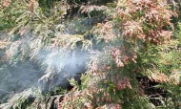
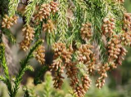
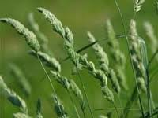
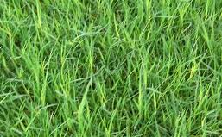
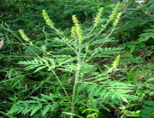
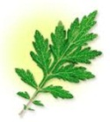
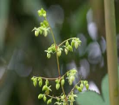
主な花粉症原因植物の開花期
 | １月 | ２月 | ３月 |  | ４月 | ５月 |  | ６月 | ７月 | ８月 |  |  | ９月 |  | 10月 |  |  | 11月 |  | 12月
スギ
ヒノキ科
イネ科
ブタクサ属
ヨモギ属
カナムグラ
大阪府医師会学校医部「アレルギー性鼻炎について」より
Notes:
これは花粉症の主な原因植物の開花期、つまり花粉が飛ぶ時期を表したものです。
一般に「花粉症」と言われているのはスギ、ヒノキ花粉症で、2月から5月頃まで続きます。それに続いて5月から10月頃までは、カモガヤ、オオアワガエリといったイネ科の花粉が飛びます。
その後8月から10月頃までは、ブタクサ、ヨモギといったキク科の花粉、9月、10月がクワ科のカナムグラ花粉が飛びます。

Slide 7
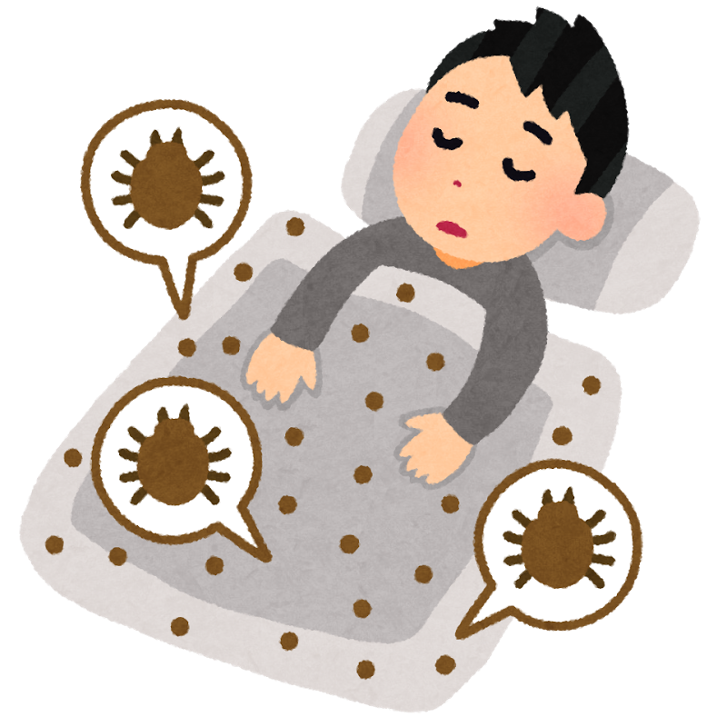
室内ダニの除去
まずは寝具（布団類）から
布団カバー：週1回以上丸洗い（アレルゲンは水溶性）。
布団：週1回以上天日干し（湿度の管理）＋
表面に週2回以上家庭用掃除機をかける（20秒/㎡）。
布団の丸洗いも効果的！（水洗い）
室内の布製のソファ、カーペット、
畳はできるだけやめる。
部屋の湿度を50％、
室温を20～25℃に保つようにする
（ダニは高温多湿を好む）。
布団は一番のダニの棲家
大阪府医師会学校医部「アレルギー性鼻炎について」より
Notes:
まず抗原の除去についてということで、室内ダニの除去についてお話しします。
ダニは寝具（布団類）に最も多いので、まずは布団からダニの除去をします。ダニの中の抗原は水に溶けやすいので、布団カバーは週に1回以上丸洗いして、布団も週に1回以上天日干しにして、週に2回以上1㎡あたり20秒間掃除機をかけます。布団の丸洗いも効果があります。
また、室内の布製のソファー、カーペット、畳などの使用はできるだけやめます。
それからダニは高温多湿を好むので、室温を20～25℃、部屋の湿度を50％程度に保つようにします。

Slide 8
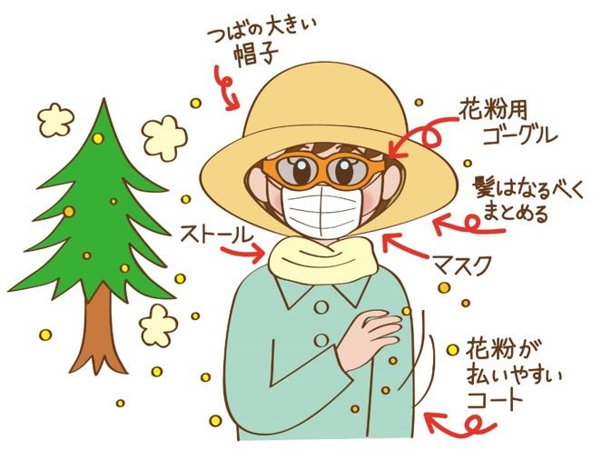
スギ花粉の回避
花粉情報に注意する。
飛散の多い時は外出を控え、窓、戸を閉めておく。
外出時にはマスク、花粉症用メガネか
ゴーグル、ストール、つばの大きい帽子を
着用し、女子は髪をなるべくまとめる。
表面がけばけばした、毛織物などの
コートの着用は避ける。
帰宅時には、服や髪をよく払って入室する。
洗顔、うがいをして、鼻をかむ。
花粉は室内にも入ってくるので、
掃除もしっかりする。
外出時
大阪府医師会学校医部「アレルギー性鼻炎について」より
Notes:
次に抗原の回避ということで、スギ花粉症対策についてお話しします。
まず花粉情報に注意し、飛散の多い時は外出を控え、窓、戸を閉めておきます。外出時にはマスク、花粉症用メガネかゴーグル、ストール、つばの大きい帽子を着用して、女子は髪をなるべくまとめます。また、表面がけばけばした毛織物などのコートを着ることは避けて、帰宅時には服や髪をよく払って部屋に入り、洗顔、うがいをして鼻をかみます。
またスギ花粉は部屋の中にも入ってくるので、室内の掃除もしっかりとします。

Slide 9
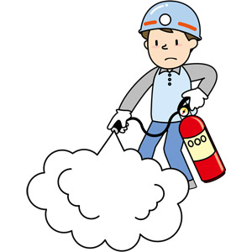
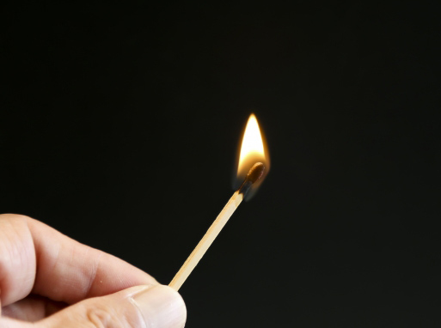
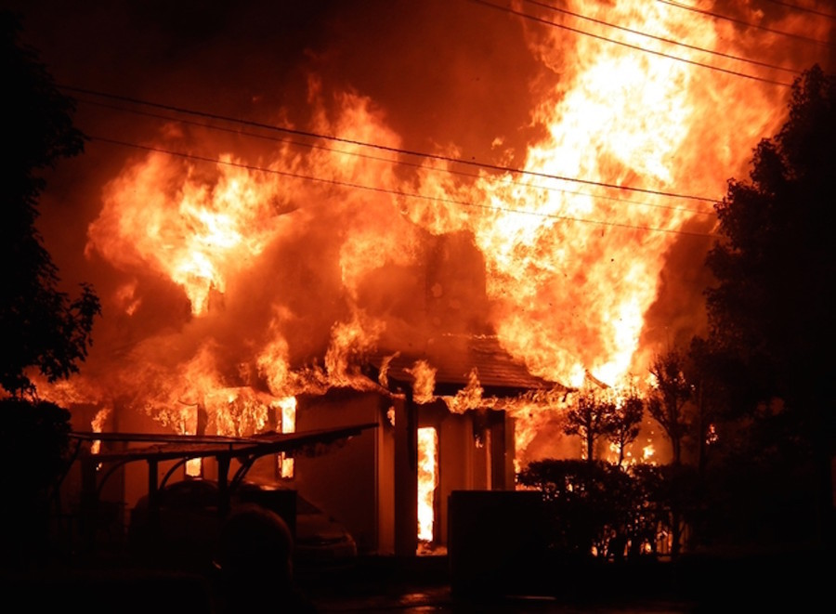
初期消火が大事
どちらが消しやすいでしょうか？
出口アレルギー呼吸器クリニック 出口秀治「アレルギー性鼻炎とその関連疾患」より
Notes:
みなさん、マッチの火と火事になってからとではどちらが火を消しやすいでしょうか？もちろんマッチの火ですよね。
それと同じで、花粉症も症状が始まってすぐか、症状の出る前から治療をしておくとひどくならず、症状が楽に済みます。

Slide 10
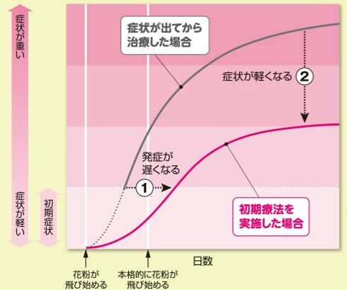
初期療法：
花粉飛散開始前（2月初め頃）に治療開始
勢いがついた炎症には
薬の効果は不十分
症状の始まる前に
治療を開始することで、症状を軽くすることが
できる
出口アレルギー呼吸器クリニック 出口秀治「アレルギー性鼻炎とその関連疾患」より
Notes:
花粉が飛び始めて症状が出る前の、2月の初めからする治療を「初期療法」と言います。
このグラフに示したように、症状が出てから治療するよりも、初期療法を実施した場合の方が花粉症の発症が遅くなり、症状も軽くて済みます。
勢いのついたアレルギー性の炎症には薬の効果は十分ではありません。

Slide 11
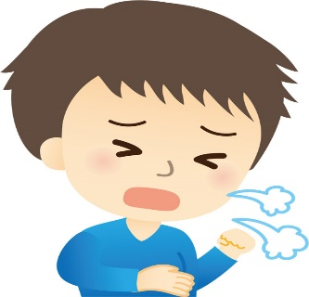
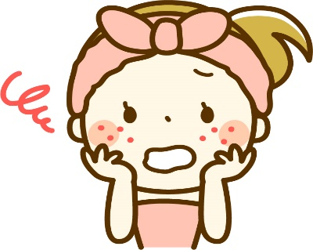
アレルギー性鼻炎、花粉症と関係する
アレルギー性の病気
気管支喘息
花粉皮膚炎
出口アレルギー呼吸器クリニック 出口秀治「アレルギー性鼻炎とその関連疾患」より
Notes:
次にアレルギー性鼻炎、花粉症と関係するアレルギー性の病気についてお話しします。
アレルギー性鼻炎、花粉症と関係するアレルギー性の病気には、気管支喘息、花粉皮膚炎といった病気があります。

Slide 12
アレルギー性鼻炎、花粉症と関係する
アレルギー性の病気
気管支喘息
花粉皮膚炎
出口アレルギー呼吸器クリニック 出口秀治「アレルギー性鼻炎とその関連疾患」より
Notes:
まず気管支喘息についてお話しします。

Slide 13
気管支喘息
鼻炎があると喘息が悪くなる
出口アレルギー呼吸器クリニック 出口秀治「アレルギ―性鼻炎とその関連疾患」
Clin Exp Allergy.2005 Jun;35(6):723-727
Notes:
気管支喘息という病気は、急に空気の通り道の気管支が狭くなって「ヒューヒュー」「ゼーゼー」という呼吸になり、呼吸が苦しくなる発作を繰り返す病気で、気管支にアレルギーが原因の慢性炎症が起こっているものです。
喘息患者さん1,490人について、喘息だけの人と、喘息と鼻炎の両方を持っている人の症状の経過をみる調査をしたところ、「喘息発作」、「定期的でない受診」、「救急外来受診」、「入院した人の割合」ともに、喘息だけの人よりも、喘息と鼻炎の両方を持っている人の方がいずれも多いという結果でした。

Slide 14
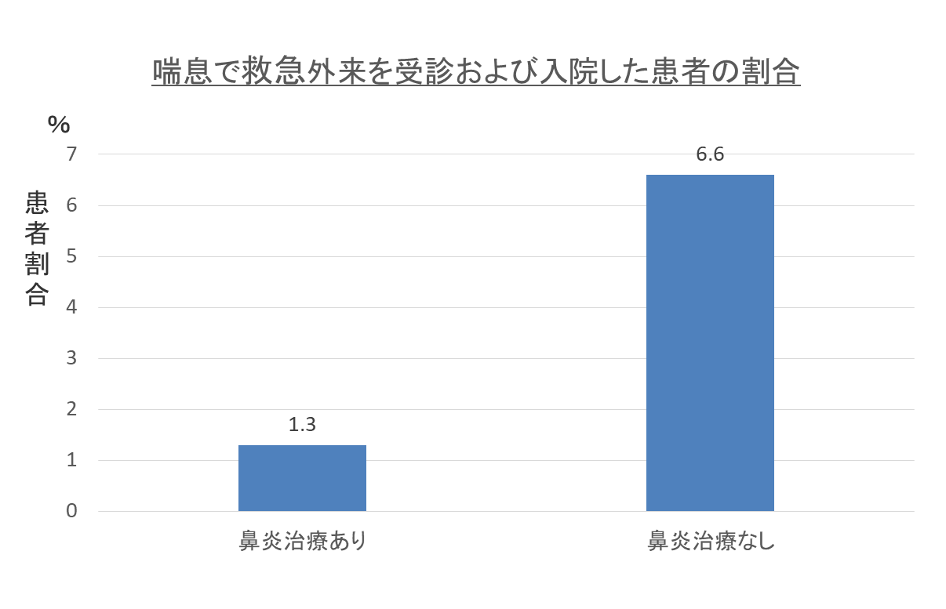
鼻炎の治療で喘息も良くなる
成人喘息かつアレルギー性鼻炎
患者4.944人
73％がアレルギー性鼻炎の
治療も行った
出口アレルギー呼吸器クリニック 出口秀治「アレルギー性鼻炎とその関連疾患」
Jounal of Allergy and Clinical Imunology 2002;109:57-62
Notes:
喘息とアレルギー性鼻炎の両方を持っている患者さん4,944人に対して、喘息で救急外来を受診したり入院する人の割合が、鼻炎の治療をしているかいないかで違いがあるかどうかを調査をしたところ、鼻炎の治療をしている人の場合は、喘息で救急外来を受診したり入院する割合は1.3％ですが、鼻炎の治療をしていない人の場合は6.6％ということで、約5倍の違いがありました。
鼻炎の治療をしている人の方が、喘息で救急外来を受診したり入院する割合が少ないという結果でした。

Slide 15
アレルギー性鼻炎、花粉症と関係する
アレルギー性の病気
花粉皮膚炎
気管支喘息
出口アレルギー呼吸器クリニック 出口秀治「アレルギー性鼻炎とその関連疾患」より
Notes:
アレルギー性鼻炎、花粉症と関係するアレルギーの病気ということで、最後に花粉皮膚炎についてお話しします。

Slide 16
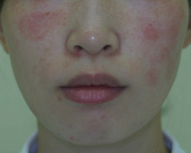
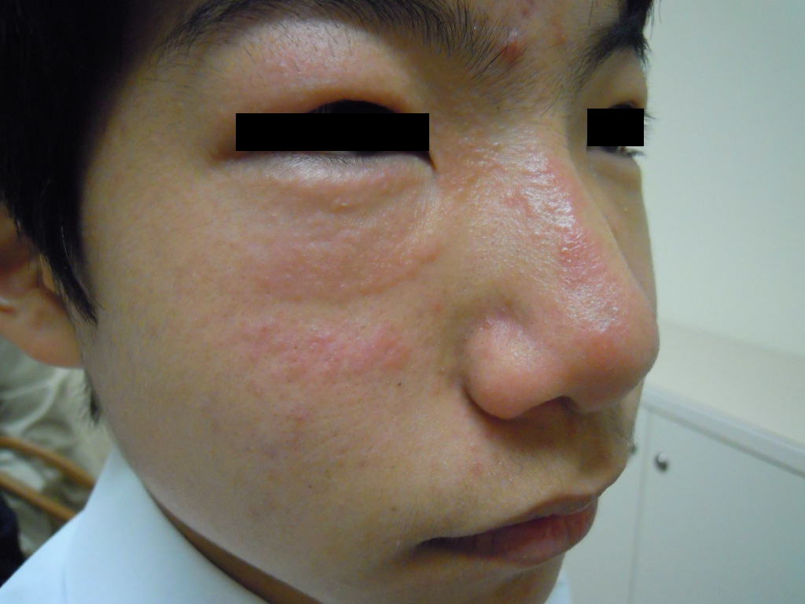
花粉皮膚炎
花粉の飛散する時期に発症、悪化する
➡国内ではスギ花粉による場合が多く、
通常は2月～4月頃にみられる
花粉症（鼻炎・結膜炎）のある患者に生じやすい
花粉が付着しやすい露出部
（とくに顔面）に好発する
眼の周囲を中心とする湿疹
出口アレルギー呼吸器クリニック 出口秀治「アレルギー性鼻炎とその関連疾患」より
Notes:
花粉の飛ぶ時期に、花粉が付きやすく外に露出している顔の、特に眼の回りを中心に湿疹ができるというものです。かゆみを伴うことも多いですが、花粉症による鼻炎、結膜炎のある人に合併してできることが多いです。

